Slide 1

Inicio
Jonathan: crear el banner de acuerdo al contenido de la EE.
Cómo ser responsable y disfrutar la vida
Renato: incrustar el banner.

Slide 2


Información general
Inicio
Renato: esta información se presenta con herramienta: diapostiivas aparece primero la Presentación y después la Unidad de competencia (siguiente diapositiva).
Para revisar el contenido, haga clic en la flecha de la derecha.
Presentación
Esta Experiencia Educativa está diseñada para proveer herramientas para el desarrollo personal, a la par de promover el pensamiento crítico y constructivo, conociendo información útil para la vida en temas de interés como adulto. Dicha EE proporciona 6 créditos en el Área de Formación de Elección Libre, con un total de 60 horas y se estructura en tres módulos, en los que se realizarán lecturas, ejercicios prácticos y reportes escritos.
Así mismo, se busca desarrollar capacidades de pensamiento para mejorar los valores de voluntad, disciplina y carácter. La evaluación consiste en la entrega de reportes reflexivos y la participación en foros de discusión.
Jonathan: Integrar imagen de acuerdo al contenido

Slide 3

Información general
Inicio
Renato: esta información se presenta herramienta: diapostiivas, aparece después la Presentación (diapositiva anterior).
Unidad de competencia
El estudiante adquiere, a través de lectura y discusión en el grupo, conocimiento universal de aplicación cotidiana como individuo y como miembro de la sociedad, en un ambiente de respeto y cordialidad que propicia la autoreflexión y el pensamiento crítico.
Jonathan: Integrar imagen de acuerdo al contenido

Slide 4
Desarrollo de los saberes
Inicio
Renato, este apartado va después de la «Información general». Al hacer clic en cada recuadro se dirige al usuario al desarrollo de cada módulo, hacer con Herramienta contenido
Haga clic en cada recuadro para conocer el contenido de los módulos de esta EE.
Módulo 1.
Desarrollo personal.
Módulo 2. Conocimiento general.
Módulo 3. Responsabilidades de adulto.

Slide 5

Evaluación del desempeño
Inicio
Renato, incluye el ícono que utilizamos para ir a la evaluar en los cursos anteriores, efectuar con Herramienta: Ventana emergente, para que del ícono se genere la tabla.
Haga clic sobre el icono para conocer la información.
Fases | Evidencias de desempeño | Porcentaje
Módulo 1. Desarrollo personal. |  | 0%
Módulo 2. Conocimiento personal. | Reflexión. | 0%
Módulo 3. Responsabilidades de adulto. | Foro. | 0%
 | Total | 100 %

Slide 6
Inicio
Créditos
Universidad Veracruzana
Dra. Elena Rustrián Portilla
Secretaría Académica
Mtra. Carla Mónica Gómez Salgado
Coordinación General de Educación en Línea
Dra. Elizabeth Ocampo Gómez
Dirección General de Desarrollo Académico e Innovación Educativa (DGDAIE)
Mtro. Miguel Ángel Barradas Gerón
Dirección de Innovación Educativa
Mtra. Alejandra Yamel Assad Meza
Departamento de Apoyo a la Formación Integral del Estudiante
Célula de Desarrollo de Experiencias Educativas Virtuales de la DGDAIE
Dra. Consuelo Morgado Valle
Autoría de la Experiencia Educativa del Programa de Formación de Académicos
Mtro. Mario Evaristo González Méndez
Diseño instruccional
Mtro. Josafat Murillo Hernández
Gestión de contenido
Mtra. Alicia Mora Rodríguez
Corrección de estilo
Mtro. Aurelio Hernández Guerrero
Diseño gráfico
Mtro. Jónathan Iván Gutiérrez Palma
Experto en medios
Mtro. Renato Vargas Gómez
Programación
Mtra. Luz Mariela Cabrera Hernández
Coordinación
Información de la EE
Renato, agregar los siguientes 4 apartados con Herramienta: Acordeón.
Para los créditos, toma la redacción descrita a la derecha de esta diapositiva.
Programa de la experiencia educativa
Créditos
Lineamientos para EE en modalidad en línea
Disclaimer
Renato, en el apartado programa, hay que incrustar el programa de estudio del curso, para que los participantes lo puedan descargar.

Slide 7
Módulo 1. Desarrollo personal

Slide 8

Módulo 1
Renato: esta información se presenta con Herramienta: DIAPOSITIVAS, SERIA LA 1.
Para revisar el contenido, haga clic en la flecha de la derecha.
Propósito
El estudiante identifica habilidades de contacto, estrategias de comunicación, emociones y derechos personales, mediante el análisis, reflexión y autoevaluación para contribuir a su desarrollo personal.
Jonathan: Integrar una imagen que represente la que está de ejemplo.

Slide 9

Módulo 1
Renato: Esta será la diapositiva 2.
Situación problematizadora
Todo conflicto, tanto externo como interno, se origina del contacto con otro individuo, con el medio ambiente y hasta con uno mismo. Uno de los principales objetivos de este módulo es que como estudiante sepas cuáles son éstos y desarrolles las habilidades de contacto, las cuales son: darse cuenta, separar pensamientos de emociones, comunicarse de forma clara y directa, responder, escuchar, pedir, recibir, dar, manejar el conflicto, ser asertivo y dar apoyo. Para ello, es importante que conozcas tus emociones, que seas capaz de identificarlas y distinguirlas de tus pensamientos, que identifiques y ejercites conductas y comunicación asertiva y que sepas tus derechos personales.
Para ello, inicia preguntándote:
¿Qué tan flexible es mi pensamiento?
¿Cuáles son las emociones básicas?
¿En qué parte de mi cuerpo siento cada emoción?
¿Distingo lo que pienso de lo que siento?
¿Cómo escucho al otro?
¿Cómo me escucho a mí mismo?
¿Cómo pido? ¿Cómo recibo? ¿Cómo doy?
¿Sé manejar el conflicto?
¿Qué es para mí la asertividad?
¿Cómo doy apoyo?
¿Sé cuáles son mis derechos personales?
Jonathan: Integrar una imagen que represente al contenido.

Slide 10

Módulo 1
Renato: esta información va después del contenido de la diapositiva anterior, con herramienta: texto
Desarrollo de los saberes
1.1 Habilidades de contacto
Según Perls, Hefferline y Goodman (1951), el concepto de contacto es:
La forma en la que el yo (self) experiencia al otro en la frontera entre el yo y el tú. El proceso fluido interactivo.
Para hacer contacto con otra persona o contigo mismo utilizas tus cinco sentidos, tus sensaciones corporales y tus capacidades cerebrales. Para hacer un uso óptimo de tus sentidos, sensaciones y pensamientos debemos entrenarnos y desarrollar ciertas habilidades, que en su conjunto llamamos habilidades de contacto (Shub, 2009). Para que conozcas y analices tus habilidades de contacto, a continuación se muestra la siguiente presentación.
PRESENTACIÓN (diapositivas 11 y 12)
Jonathan: Integrar una imagen que represente la que está de ejemplo.
Para aplicar las habilidades de contacto es importante establecer fronteras claras. La flexibilidad de pensamiento nos permite encontrar solución a las situaciones problemáticas que se nos presentan diariamente. ¿Qué tan flexible es tu pensamiento? La creatividad y rapidez en el pensamiento son una forma de pensamiento flexible. (Shub, 2009).

Slide 11
Aurelio: Te agradecería una propuesta con el texto en rosa para una presentación o cualquier otro recurso que en el que se pueda incorporar, la experta ya lo resumió (son la diapositiva 11 y 12).
Habilidades de contacto:
1. Darse cuenta
Primer paso: desarrollar la habilidad de experimentar lo que sucede en mi interior y darme cuenta de mí mismo en la medida en que noto mi impacto en otros.
Segundo paso: Reconocer la sensación física que subyace a toda emoción en uno mismo.
Tercer paso: Comprender que algo está pasando en el interior.
Cuarto paso: expresar en voz alta esa emoción y comunicarla o elegir conscientemente si se desea o no hacer algo con ella.
Comprendernos es esencial para ser efectivo.
2. Separar pensamientos y emociones
Separar para comunicar en sentido intelectual (discutir conceptos y hechos, articular ideas en forma clara y directa) y en sentido emocional (las emociones empiezan con una sensación física, ponerle nombre y expresar en voz alta, si se desea).
3. Comunicarse en forma clara y directa
Decir las cosas en forma clara y directa, no de forma abrupta, cruel o sin sensibilidad. No divagar, no juntar ideas, hablar en forma simple. El contacto es exitoso si la persona escucha mis palabras.
4. Responder
Profundiza la relación. Retroalimentación. Niveles intelectual y emocional. Respuesta, no solución. Respuesta verbal y no verbal.
5. Escuchar
Muestra de respeto. Parte de comprender al otro. Da importancia y valor al otro. No se puede tener al mismo tiempo diálogo interno.

Slide 12
6. Pedir
Permite al otro ayudar, posibilita al otro estar en un proceso y sentirse importante. Delegar. Tres pasos: identificar la necesidad, determinar lo que se desea y pedir.
7. Recibir
La falla de esta habilidad impide la retroalimentación positiva. Tres pasos: escuchar (darse cuenta), permitir que el significado penetre y transforme, comunicar lo que significó.
8. Dar
Anticipar las necesidades de las personas, hacerse a un lado para satisfacerlas. Estar dispuesto a sacrificarse sin martirio, sin sacrificar la felicidad o el bienestar.
9. Manejo de conflicto
Parte de la vida cotidiana, permite que las líneas de comunicación se mantengan abiertas, ayuda a resolver diferencias y encontrar un punto medio. Forma de conexión, sensibiliza las fronteras y permite conocer al otro. Separar el enojo del conflicto. Hablar de un tema difícil sin pelear. El enojo no es efectivo en una situación de resolución de conflicto. Un solo tema a la vez y una sola emoción a la vez. El enojo de una o ambas personas degenera en pelea. No responder a la pelea, no discutir, no defenderse o justificarse, no quejarse ni contraatacar, no hablar de otras situaciones o problemas. Comprender, hacer preguntas, validar, responder y comprometerse en un diálogo sobre los pensamientos de una persona y un problema a la vez. Diluir enojo. Resolver es resolver: llegar a acuerdos, escuchar que la persona exprese emociones y quejas y resolverlas y entonces pasar a la otra persona.
10. Ser asertivo
No significa empujar o no tener sensibilidad a las fronteras. Significa perseverar y tener el valor de enfrentar las resistencias. También implica cambiar de opinión cuando se escuchan argumentos válidos. Cuatro habilidades:
a) Identificar pensamientos, sentimientos e ideas.
b) Habilidad para expresar esos pensamientos, sentimientos e ideas en forma clara y directa.
c) Habilidad para perseverar.
d) Manejar las resistencias que surjan, flexibilizar las fronteras.
Implica estar dispuesto a articular mi posición y permanecer abierto y flexible a escuchar a otras personas y no ceder, a menos que se haga un cambio interno.
11. Dar apoyo
Significa que me importa lo que le pasa a las personas, permitir que éstas luchen con un nuevo material o habilidad sin hacer las cosas por ellas. Escuchar en forma atenta y cercana. No arreglar el problema, no ignorar las consecuencias o minimizar sus expectativas. No es interferencia, ni arreglar, ni hacer las cosas por otro o mostrar favoritismo.
Simboliza que me importa el proceso del otro. Esto es identificar cuándo es necesario dar apoyo.

Slide 13
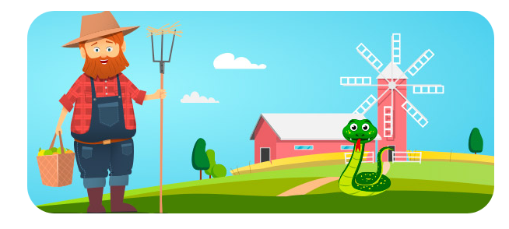
Renato: esta información se plasma sobre la plantilla.
A continuación, lee el siguiente cuento, pon especial atención a la narración y detecta lo que está fuera de contexto. ¿De qué te diste cuenta?
Érase una vez un granjero llamado Herman que vivía en un país del norte de Europa, en donde los inviernos eran terriblemente crudos. Los meses de hielo y nieve se hacían interminables, pero el bueno de Herman se negaba a pasar tanto tiempo encerrado en casa sin hacer nada, esperando que volviera la primavera. Por eso, venciendo la pereza y las bajas temperaturas, todas las mañanas se despedía de su mujer con un beso y salía a dar una vuelta por los alrededores. ¡Al menos durante un rato podía admirar el paisaje y estirar un poco las piernas!
Sucedió que un día Caperucita y el lobo asomaron la cabeza por la puerta y notaron que a pesar de que el sol brillaba esplendoroso, el frío era más intenso que nunca. Antes de poner un pie fuera se cubrió con varias prendas de abrigo y por último se tapó la cara con una bufanda de lana gruesa. ¡No quería correr el riesgo de ver su nariz convertida en un témpano de hielo!
Jonathan trabajar en una animación para este breve cuento.

Slide 14
Renato: esta información del recuadro amarillo va con herramienta: texto y video.
Ahora, ve el siguiente video, pon especial atención y trata de repetir en voz alta la secuencia de colores. ¿De qué te diste cuenta?
https://www.youtube.com/watch?v=QQfiMrIgdZo
* Estas actividades no requieren evidencia de desempeño, sin embargo te serán muy útiles para conocerte a ti mismo y saber si utilizas al máximo tus sentidos, sensaciones y pensamientos.

Slide 15

Renato: este es un nuevo tema, se cambia el color del fondo y va en plantilla acompañada de la imagen, organizándolo tal y cómo aparece.
1.2 Emociones
Una de las habilidades de contacto que aprendiste en el tema anterior fue:
Separar pensamientos y emociones.
Jonathan: Integrar una imagen que represente la que está de ejemplo.
Separar para comunicar en sentido intelectual (discutir conceptos y hechos, articular ideas en forma clara y directa) y en sentido emocional (las emociones empiezan con una sensación física, ponerles nombre y expresarlas en voz alta, si se desea).
Pero, te has preguntado ¿qué es una emoción?
Aunque actualmente no existe un consenso en la comunidad científica para definir qué es una emoción, todas las definiciones coinciden en que es una reacción mental consciente experimentada subjetivamente como una fuerte sensación generalmente dirigida hacia un objeto específico y típicamente acompañada de cambios fisiológicos y de comportamientos en el cuerpo.

Slide 16
Aurelio: elaborar una infografìa que exponga el contenido del texto en color rosa.
¿Cuáles son las emociones básicas?
Existe una manera fácil de acordarse de las emociones básicas utilizando la palabra MATEA. Este acrónimo fue desarrollado por la Dra. Myriam Muñoz Polit (en el año 2009) quien, a través de sus investigaciones se dio cuenta de que existen cinco emociones básicas presentes en todos los seres humanos:
1. Miedo.
2. Alegría.
3. Tristeza.
4. Enojo.
5. Afecto.
Algunos otros autores atribuyen la última A a la emoción de asco.
Cada emoción está asociada a cambios en las sensaciones que experimentas en tu cuerpo.

Slide 17

Módulo 1
Renato: seguir en plantilla.
Para apoyarte a responder y comprender la interrogante inicial, revisa los siguientes videos:
https://www.youtube.com/watch?v=_L_eb8qT6-0&t=119s
https://www.youtube.com/watch?v=On1zwutkKYM
https://www.youtube.com/watch?v=MkG-2Tso72Y
Renato: presentar los videos con la herramienta pestañas.
Así mismo, revisa el siguiente texto: MATEA para docentes (educación y emoción de la mano)
Renato: para el documento anexo, intenta incluir la imagen del botón que usamos en otros cursos y vincúlalo a este texto: https://espaciodocente.mx/assets/matea-para-docentes.pdf

Slide 18
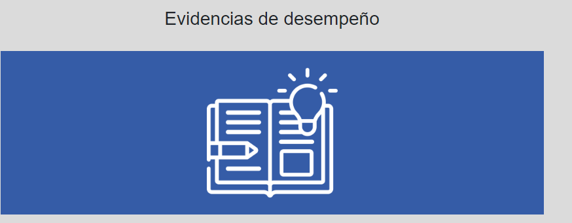
Renato: intenta que nos quede como en cursos anteriores, es decir que del recuadro con el ícono, se genere una ventana emergente con la siguiente información.
Evidencia de desempeño
Actividad 1. Emociones
Descripción:
1. Revisa los videos presentados en el tema 1.2, así como la lectura y redacta una reflexión (en un documento Word) acerca de la función de cada emoción.
2. Describe qué siente tu cuerpo cuando experimentas miedo, alegría y todas las emociones.
3. El texto deberá ser de una extensión de 2 a 3 cuartillas, con letra Arial a 12 puntos.
Criterios de desempeño:
Suficiencia y coherencia en la redacción del documento.
Claridad en el autoconocimiento adquirido sobre los aspectos revisados.
Argumentación de ideas.
Lineamientos de entrega:
Titula el archivo de la siguiente forma: Act1_PrimerApellidoyPrimerNombre. Por ejemplo: Act1_VillanuevaTeresa.
Envía tu archivo en formato PDF, a través del apartado de Actividades de la plataforma Eminus, a más tardar en la fecha establecida en el calendario de entregas.

Slide 19
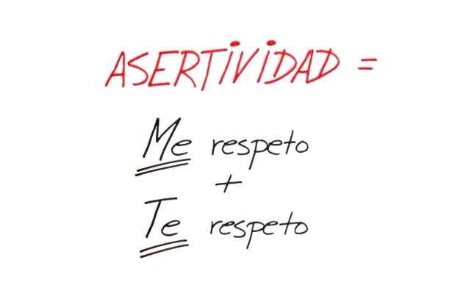
Módulo 1
Renato: aquí inicia el tema 1.3, igualmente cambiar el color del fondo y en herramienta texto e imagen
1.3. Asertividad
Jonathan: Crear una imagen que represente la que está de ejemplo.
¿Alguna vez te han sugerido que seas más asertivo? ¿Alguna vez has escuchado que a una persona le hace falta ser asertiva? O, por el contrario, ¿alguna vez has escuchado: mira, esa persona es muy asertiva?
Socialmente se suele pensar que la asertividad está relacionada con una postura corporal, con un tono de voz o con un exceso de energía en nuestra conducta.
¿Sabes qué es la asertividad?
Aurelio: elaborar una ilustración con la definición de asertividad (en el recuadro amarillo).
La asertividad es una habilidad social que se basa en la comunicación eficaz de tus deseos, necesidades, posiciones y límites a los demás y, al mismo tiempo, en el respeto a los pensamientos y deseos de otros individuos. Si eres una persona asertiva, entonces te comunicas con claridad y respeto y no hay duda de cuál es tu posición, sin importar el tema. Además, no rehúyes a defender tus puntos de vista u objetivos, ni tampoco tratas de influir en los demás para que coincidan contigo. Estás abierto tanto a los cumplidos como a las críticas constructivas. Todas las personas pueden mejorar su asertividad mediante ejercicios prácticos y experiencia.

Slide 20
Renato: continuar en platilla
En psicología, el concepto asertividad surge en los Estados Unidos en el contexto clínico a finales de la década de 1940 y a principios de 1950. El desarrollo histórico del estudio de la conducta asertiva se remonta a los escritos de Andrew Salter (1949). Más tarde, se señala a Wolpe (1958) como el responsable del desarrollo del concepto de asertividad. En el enfoque humanista, la asertividad es una técnica central para el desarrollo humano. En el enfoque conductual, desde la perspectiva del aprendizaje social, Bandura (1969) plantea que la conducta asertiva o no asertiva se aprende a través de la observación de los modelos significativos que las presentan. En el enfoque cognoscitivo, representado por Lange y Jakubowski (1976) se incorporan cuatro procedimientos básicos en el desarrollo de habilidades asertivas:
1. Enseñar la diferencia entre asertividad y agresividad.
2. Ayudar a identificar y a aceptar los derechos personales y los derechos de los demás.
3. Reducir obstáculos cognoscitivos y afectivos para actuar de manera asertiva.
4. Reducir ideas irracionales, ansiedades, culpas y desarrollar destrezas asertivas a través de la práctica activa de dichos métodos.
Aurelio: elaborar una infografía con este texto señalado en color rosa.

Slide 21
Renato: continuar en plantilla.
Algunos autores, entre ellos Jakubowski y Lange (1978), señalan que existen cuatro tipos de conductas asertivas:
Básica: Se refiere a la simple expresión de los derechos, las creencias, opiniones y los sentimientos personales, tales como el afecto o aprecio a otra persona. Esta serie de conductas son las formas de asertividad más fáciles de realizar debido a que la persona no tiene que involucrarse directamente ni debe defenderse de algo. Además, la iniciativa es del individuo, es decir, no tiene que responder a una influencia externa sino que toma la decisión personal de realizar la acción.
Empática: Se da cuando la situación requiere de más que una simple expresión de sentimientos o necesidades. Por ejemplo, en aquellos escenarios en los que se desea transmitir sensibilidad a otra persona. Es decir, cuando la comunicación incluye el reconocimiento de la situación o de los sentimientos de la otra persona. En este tipo de asertividad es importante darle tiempo a los demás para que respondan: hay que escuchar y tomar en cuenta los sentimientos de los otros.
Escalar: Implica comenzar con un mínimo de imposición o petición en la respuesta asertiva y valorar el impacto de ésta. En aquellos casos en que la conducta no produce el efecto deseado o cuando la respuesta es acompañada de emoción negativa o una posible consecuencia desfavorable, se puede incrementar la intensidad y rigidez de la asertividad, siempre recordando ser amables. Si el mensaje asertivo es ignorado por una persona que se encuentra amenazando alguno de nuestros derechos, la respuesta asertiva debe ser más firme, sin llegar a la agresión.
Confrontativa: se usa cuando las palabras de una persona contradicen sus actos. Consiste en describir objetivamente a la persona lo que dijo y lo que hizo, para confrontarlo a los hechos. Es decir, implica describir objetivamente lo que la otra persona dijo que haría, describir lo que realmente hizo, describir los propios sentimientos y expresar lo que se quiere del otro sin realizar ninguna evaluación. Este tipo de respuesta se utiliza cuando tenemos claro que la persona ha querido agredirnos conscientemente.
Aurelio: Favor de elaborar una propuesta para presentar este texto señalado en color rosa, puede ser una presentación u otra, agradeceré mucho tu apoyo.

Slide 22
Renato: organiza 4 pestañas poniéndole como título cada pregunta y que de cada una se despliegue la información escrita en negro 8para quienes tiene) aunado a los recursos que cree Aurelio.
¿Por qué es importante la asertividad?
Una persona asertiva comunica claramente sus deseos y establece límites, pero no hace demandas a otros ni ataca si no se cumplen sus solicitudes. La asertividad también sirve para protegerse de depredadores sociales.
La persona asertiva:
a) Hace propuestas.
b) Se defiende a sí mismo o a los demás de manera no agresiva.
c) Experimenta menos pensamientos ansiosos, incluso cuando está bajo estrés.
d) Es firme sin ser grosera.
e) Reacciona a las emociones positivas y negativas sin volverse agresiva ni recurrir a la pasividad.
¿Cuáles son algunos de los peligros de no ser asertivo?
Las personas que no pueden ser asertivas experimentan:
a) Sensibilidad a la crítica.
b) Pasividad extrema, inseguridad, ansiedad o incluso baja autoestima.
c) Pueden ser tratados como "tapetes emocionales" cuyas necesidades siempre vienen en segundo lugar.
d) Pierden completamente de vista lo que necesitan y quieren en la vida.
e) Se vuelven agresivos para compensar su inseguridad.
¿Cómo ser asertivo?
Para ser asertivo puedes practicar lo siguiente:
a) Proyecta confianza.
c) Mantén el contacto visual, mantén una buena postura y utiliza el lenguaje corporal de manera eficaz.
d) Expresa tus pensamientos y creencias de manera honesta y razonable y anima a otras personas a hacer lo mismo.
e) Defiende tus derechos sin faltarle el respeto a los demás.
f) Maneja el estrés.
g) Resuelve los problemas a medida que surgen y mantén la calma sin importar cómo reaccionen las otras personas.
¿Cuáles son algunos de los beneficios de ser asertivo?
Ser asertivo ofrece una serie de beneficios:
a) Menos ansiedad y depresión.
b) Mayor sentido de pertenencia.
c) Mejores relaciones.
d) Mayor autoestima y confianza.
Aurelio, crear un recurso para incrustarlo en plantilla con el texto en color rosa, un recurso después de cada pregunta.

Slide 23
Renato: organiza 4 pestañas poniéndole como título cada pregunta y que de cada una se despliegue la información escrita en negro 8para quienes tiene) aunado a los recursos que cree Aurelio.
¿Qué son los comportamientos asertivos?
Las personas asertivas tienen los siguientes comportamientos:
a) Son honestas sobre sus pensamientos y sentimientos y los expresan de manera respetuosa.
b) Escuchan activamente y son considerados con las perspectivas de otras personas.
c) Mantienen el control sobre sus sentimientos.
d) Admiten cuando han cometido un error.
¿Cuál es la diferencia entre asertividad y pasividad?
Las personas pasivas:
a) Están de acuerdo con los deseos y demandas de los demás para complacerlos b) Dejan que otros lideren y tomen la mayoría de las decisiones.
c) Tienden a carecer de confianza y a menudo se menosprecian y disminuyen.
d) No se defienden a sí mismos y pueden perder de vista sus propios objetivos.
¿Cuál es la diferencia entre asertividad y agresión?
El comportamiento agresivo puede incluir:
a) Usar lenguaje ofensivo.
b) Afirmar en lugar de preguntar.
c) Ignorar o tratar de avergonzar a la otra persona para que se someta.
Además, las personas agresivas necesitan ganar a toda costa, lo que a menudo resulta en una actitud agresiva e intimidación. Pueden parecer superiores, intimidantes e incluso físicamente amenazantes.
¿Cómo puedo ser más asertivo?
Para ser más asertivo:
a) Identifica qué es lo que necesitas de la otra persona o de la situación. Para identificar tu necesidad, te puede ayudar revisar qué estás sintiendo en tu cuerpo y que emoción estás teniendo.
b) Expresa de manera clara y directa lo que quieres o necesitas de la otra persona. Escucha atentamente su respuesta. Respeta sus pensamientos y sentimientos; no discutas ni ataques si sientes resistencia.
c) Ofrece posibles soluciones a los problemas que surjan.
d) Mantente firme y no cedas o te retractes ante actitudes manipuladoras o agresivas del otro, o ante tu propia incomodidad.
e) No renuncies a defender tu necesidad o tus ideas, a menos que tengas información nueva, hayas evaluado y estés convencido de cambiar de opinión.
f) Si llegas a un punto muerto en el que no hay acuerdo posible, prepárate para marcharte.
Aurelio, crear un recurso para incrustarlo en plantilla con el texto en color rosa, un recurso después de cada pregunta.

Slide 24
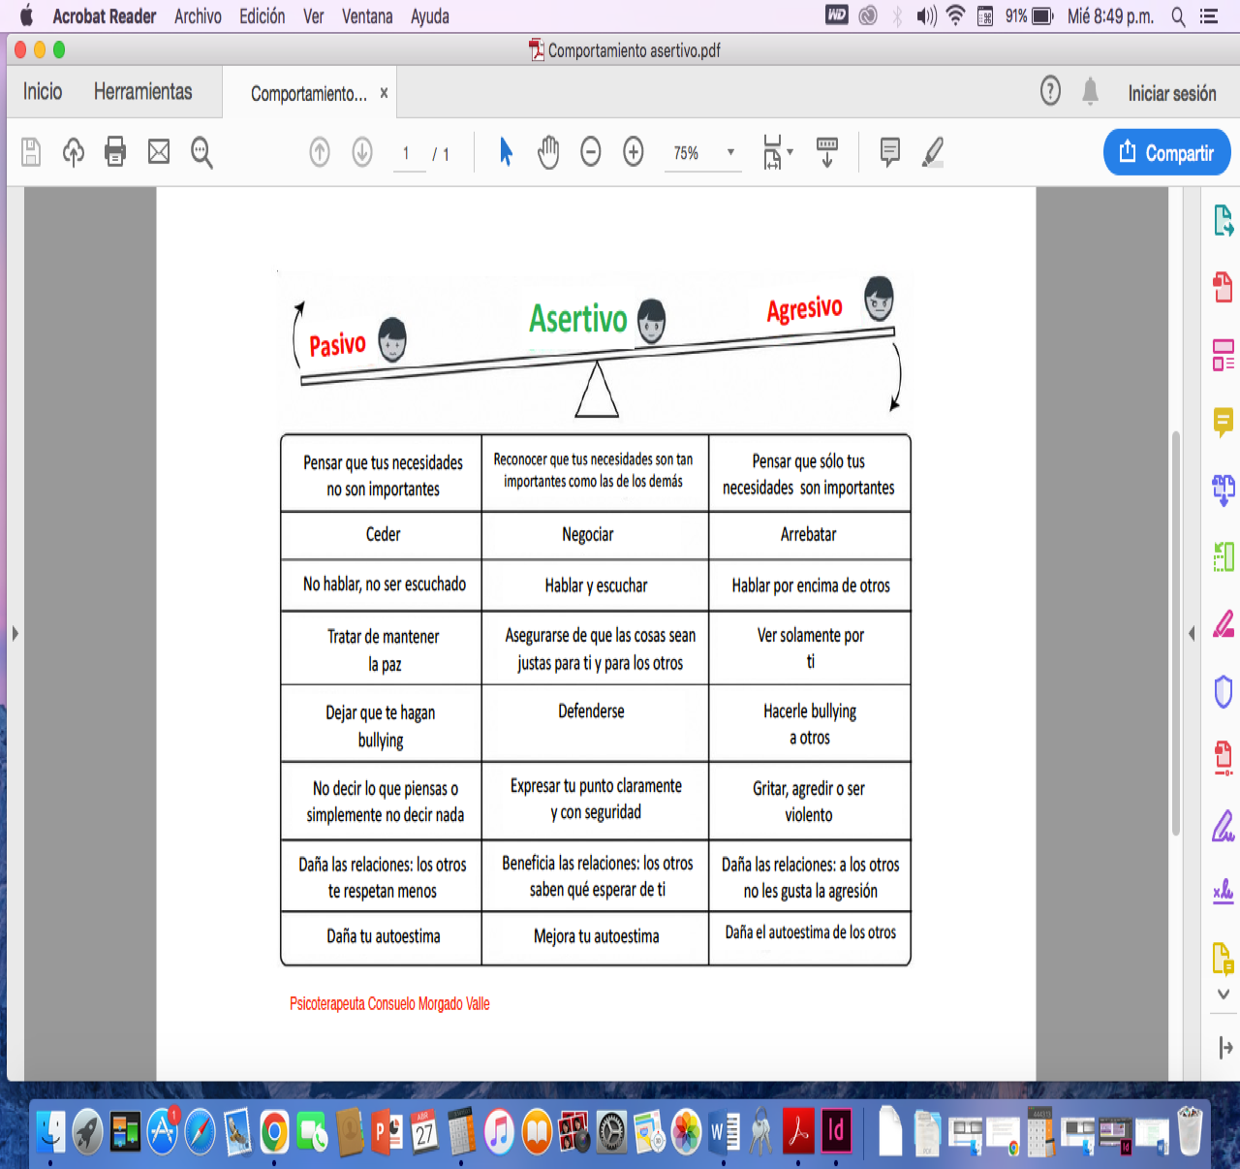
Renato: esta información se presenta con la Herramienta: Video.
Otro ejemplo que puede enriquecer tu conocimiento acerca de la asertividad es el siguiente video:
https://youtu.be/B8q4-hrW5mk
Renato: continuar en herramienta texto e imagen
En resumen, la siguiente tabla muestra las diferencias entre ser pasivo, asertivo y agresivo.
Pensar que tus necesidades no son importantes. | Reconocer que tus necesidades son tan importantes como las demás. | Pensar que sólo tus necesidades son importantes.
Ceder. | Negociar. | Arrebatar.
No hablar, no ser escuchado. | Hablar y escuchar. | Hablar por encima de otros.
Tratar de mantener la paz. | Asegurarse de que las cosas sean justas para ti y para los otros. | Ver solamente por ti.
Dejar que te hagan bullying. | Defenderse. | Hacerle bullyin a otros.
No decir lo que piensas o simplemente no decir nada. | Expresar tu punto claramente y con seguridad. | Gritar, agredir o ser violento.
Daña las relaciones: los otros te respetan menos. | Beneficia las relaciones: los otros saben qué esperar de ti. | Daña las relaciones: a los otros no les gusta la agresión.
Daña tu autoestima. | Mejora tu autoestima. | Daña la autoestima de los otros.
Aurelio, rediseñar esta tabla recreando como encabezado el dibujo que está arriba, .

Slide 25
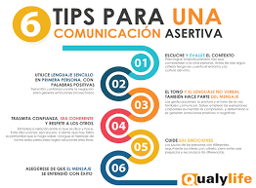
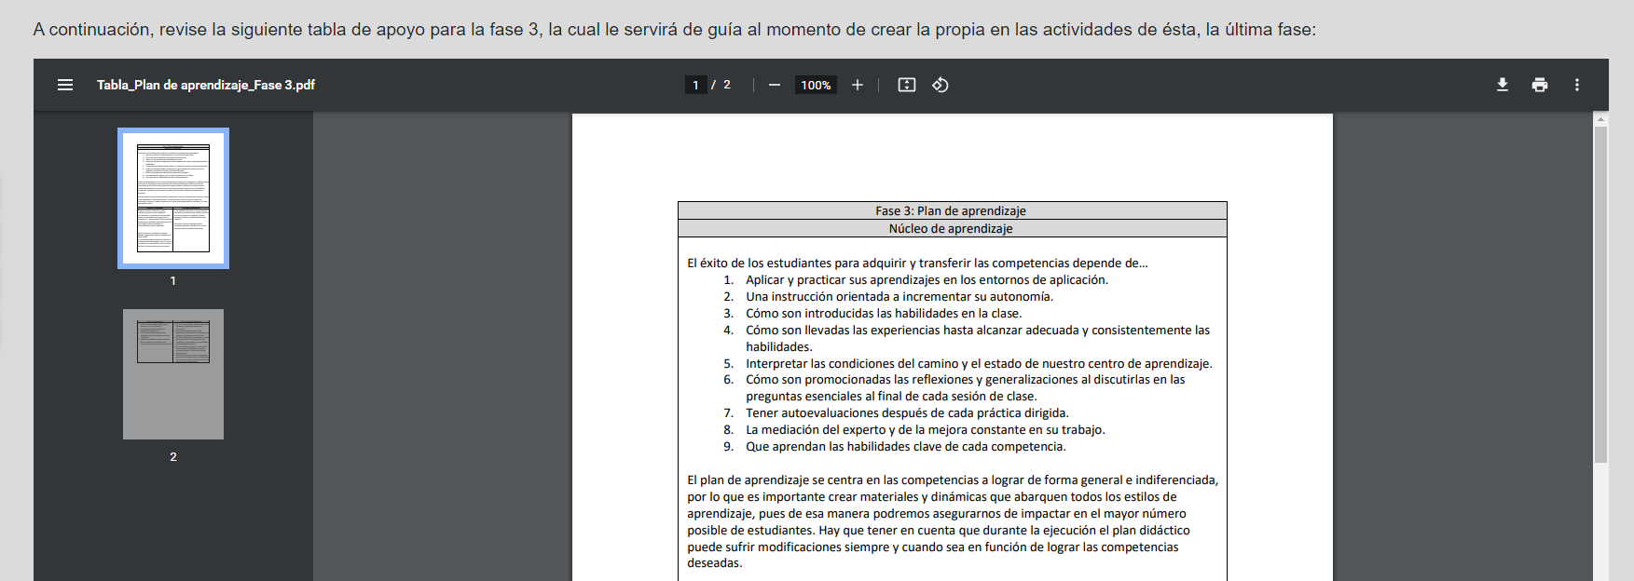
Renato: presentar con herramienta: texto e imagen.
Técnicas para la comunicación asertiva
Recuerda que la comunicación asertivo implica lo siguiente:
1. Mantén contacto visual con el interlocutor.
2. Sostén una posición erguida de tu cuerpo.
3. Habla de forma clara y con un tono de voz adecuado a la situación.
4. No exijas ni te pongas en la postura de víctima.
A continuación, revisa el siguiente documento que contiene algunas técnicas que pueden ayudarte para tener una comunicación más asertiva.
Aurelio, diseñar un recurso como el de la ilustración con el texto de color rosa
Renato: incrustar el documento en PDF, adjunto a la maqueta que se titula: Técnicas para la comunicación asertiva, pues es autoría de la experta, tal y como se visualiza en el ejemplo.

Slide 26

Renato: esta información va con herramienta: texto e imagen.
1.4 Derechos personales
En el tema anterior aprendimos que existen cuatro procedimientos básicos en el desarrollo de habilidades asertivas:
1. Enseñar la diferencia entre asertividad y agresividad.
2. Ayudar a identificar y a aceptar los derechos personales y los derechos de los demás.
3. Reducir obstáculos cognoscitivos y afectivos para actuar de manera asertiva.
4. Reducir ideas irracionales, ansiedades, culpas y desarrollar destrezas asertivas a través de la práctica activa de dichos métodos.
Y en este tema vamos a aprender acerca de los derechos personales. ¿Sabes cuáles son tus derechos personales?
A continuación, lee el siguiente documento: Declaración de derechos personales.
Renato: En plantilla, incrustar el documento en PDF, adjunto a la maqueta que se titula: Declaración de derechos personales, pues es autoría de la experta, tal y como se visualiza en el ejemplo.

Slide 27

Renato: esta información va con herramienta: texto e imagen.
Frases de invalidación de los derechos personales
Ahora, escucha el siguiente audio que contempla diversos ejemplos de frases invalidantes que suelen expresar otras personas. Algunas invalidan nuestras características, otras anulan o descalifican nuestras emociones. ¿Qué sientes en tu cuerpo cuando las lees o escuchas? Identifica en el siguiente audio, has escuchado o si tú has pronunciado alguna.
Invalidación por tu edad:
Pero tú eres muy joven.
Ustedes los jóvenes ya no aguantan nada.
Por tus rasgos físicos o emocionales:
Estás muy gordo para hacer eso.
No creo que te acepten por cómo eres.
No creo que puedas.
Gente como tú no triunfa.
¡Que frágil eres!
Con esa actitud, no vas a alcanzar nada.
Dices puras incoherencias.
Tú no puedes hacer eso, no sabes hacerlo.
Nunca pones atención.
Haces mucho drama por nada.
¿Y por eso estás llorando?
Los hombres no lloran.
Jonathan: Crear un audio con el texto de color azul, continúa en la siguiente diapositiva.

Slide 28
Por ser estudiante:
No sé por qué te estresas, tú sólo estudias.
Estudiar no sirve para nada, no hay trabajo.
¡Si eras bien burro en la secundaria, cómo vas a terminar la carrera!
No tienes nada de qué quejarte, lo tienes todo.
Por comparación con otros:
No es para tanto, yo lo he pasado peor.
Sí, pero lo que te pasó no se compara con lo de “tal persona”.
A mí me pasó algo peor que eso y no estoy haciendo tanto drama.

Slide 29
Evidencias de desempeño
Módulo 1
Renato: intenta que nos quede como en cursos anteriores, es decir que del recuadro con el ícono, se genere una ventana emergente con la siguiente información.
Foro 1. Derechos personales
Descripción:
1. Elabora un breve comentario en el que compartas las respuestas a las siguientes interrogantes:
a. ¿Sabías tus derechos personales?
b. ¿Cuál llamó más tu atención?
c. ¿Cuáles te parecen más fáciles de ejercer y cuáles son más difíciles para ti?
2. Intercambia tu comentario con el compañero de tu elección.
3. A partir de una actitud de apertura a las ideas, el respeto y la colaboración, intercambia opiniones y retroalimenta a tu compañero.
4. Tu intervención deberá apegarse estrictamente a las consideraciones descritas en las Reglas para participar en los foros de discusión.
Criterios de desempeño:
1. Apego a las instrucciones.
2. Redacción y ortografía adecuadas.
3. Retroalimentación de la participación de un compañero.
Lineamientos de entrega:
1. Sube tu evidencia al apartado Foro. Derechos personales, en la plataforma EMINUS 4, a más tardar en la fecha establecida en el Calendario de entregas.
Renato, ligar al documento de reglas para foros.

Slide 30
Fuentes de información
Módulo 1
Renato: este apartado va después de la Evidencia de desempeño. Se presenta en dos etiquetas desplegables: básicas y complementarias, según indique la experta en contenido.
Básicas
ANUIES (s/f). MATEA PARA DOCENTES-educación y emoción de la mano. ANUIES. https://espaciodocente.mx/assets/matea-para-docentes.pdf
Bandura, A. (1969). Social learning of moral judgments. Journal of Personality and Social Psychology, 11, 275-279. https://doi.org/10.1037/h0026998
Cambio Existencial (9 julio, 2019). FUNCIÓN de las EMOCIONES-Inteligencia emocional. [Video]. YouTube. https://youtu.be/_L_eb8qT6-0
Jakubowski, P., Lange A. J. (1978). The Assertive Option: Your Rights and Responsibilities Research Press (1978-06-15).
Lange, A. J., Jakubowski, P., & McGovern, T. V. (1976). Responsible Assertive Behavior: Cognitive/behavioral Procedures for Trainers. Research Press.
Labpsitec (18 marzo, 2020). Las emociones: Conocer las emociones. [Video]. YouTube. https://youtu.be/On1zwutkKYM
Labpsitec (18 marzo, 2020). Las emociones: Los 3 componentes de la emoción. [Video]. YouTube. https://youtu.be/MkG-2Tso72Y
Salter, A. (1949). Conditioned reflex therapy. Creative Age Press.
Shub, N. (2009) Ser... en el momento. Un enfoque de la Psicoterapia Guestalt para el cambio. Editorial CEIG.
Wolpe, J. (1968). Psychotherapy by reciprocal inhibition. Conditional Reflex, 3, 234-240. https://doi.org/10.1007/BF03000093

Slide 31
Disclaimer
Para uso de Gestor de contenido y Corrección de estilo.

